Slide 1
мастер-класс
www.mspbank.ru

Slide 2
курс на инновации
в РФ

Slide 3
развитие инноваций
политика РФ в области развития инновационной системы
Старт
2006
Стратегия развития до 2015 года
Российская венчурная компания
2005
РОСНАНО
2007
фонд «Сколково»
2011
2010
Стратегия развития до 2020 года

Slide 4
развитие инноваций
республиканские программы поддержки инноваций
2009 комплексная программа инновационного развития промышленности Чувашской Республики на 2010-2015 годы и на период до 2020 года
комплексная программа «Качество» на 2010–2020 годы
2011 государственная программа Чувашской Республики «Экономическое развитие и инновационная экономика на 2012–2020 годы»
в Чувашии

Slide 5
инфраструктура поддержки
в Чувашской Республике
органы власти
общественные организации
ресурсы
МСП Банк
Министерство экономического развития и торговли ЧР
Корпорация развития Чувашской Республики
Инновацион-ный центр ТПП Чувашской Республики
Советы по предпринима-тельству
Бизнес-инкубаторы
Технопарки
Фонды поддержки
Служба занятости
Банки-партнеры
Агентство по поддержке малого бизнеса в Чувашской Республике

Slide 6
принцип финансирования
двухуровневая система
МСП Банк
банки
организации инфраструктуры
субъекты МСП

Slide 7
с чего начать
поиск ответов на непростые вопросы
что делать
кто
где
?
когда
почему
сколько

Slide 8
оценка соответствия
программе кредитования МСП Банка
субъект МСП
209-ФЗ от 24.07.2007
вид деятельности
размер выручки
численность работников
структура собственности

Slide 9
выбор партнера
в Чувашии

Slide 10
наши партнеры
СВЯЗЬ-БАНК
БАНК МОСКВЫ
АК БАРС БАНК
ЧУВАШ-КРЕДИТПРОМ-БАНК
● деловая репутация
● надежность
● опыт кредитования
● заинтересованность
МСП Банк
НБД-БАНК
ВТБ 24
ЮНИАСТ-РУМ БАНК
АНО «АПМБ»
НОМОС-БАНК
ТАТФОНД-БАНК

Slide 11
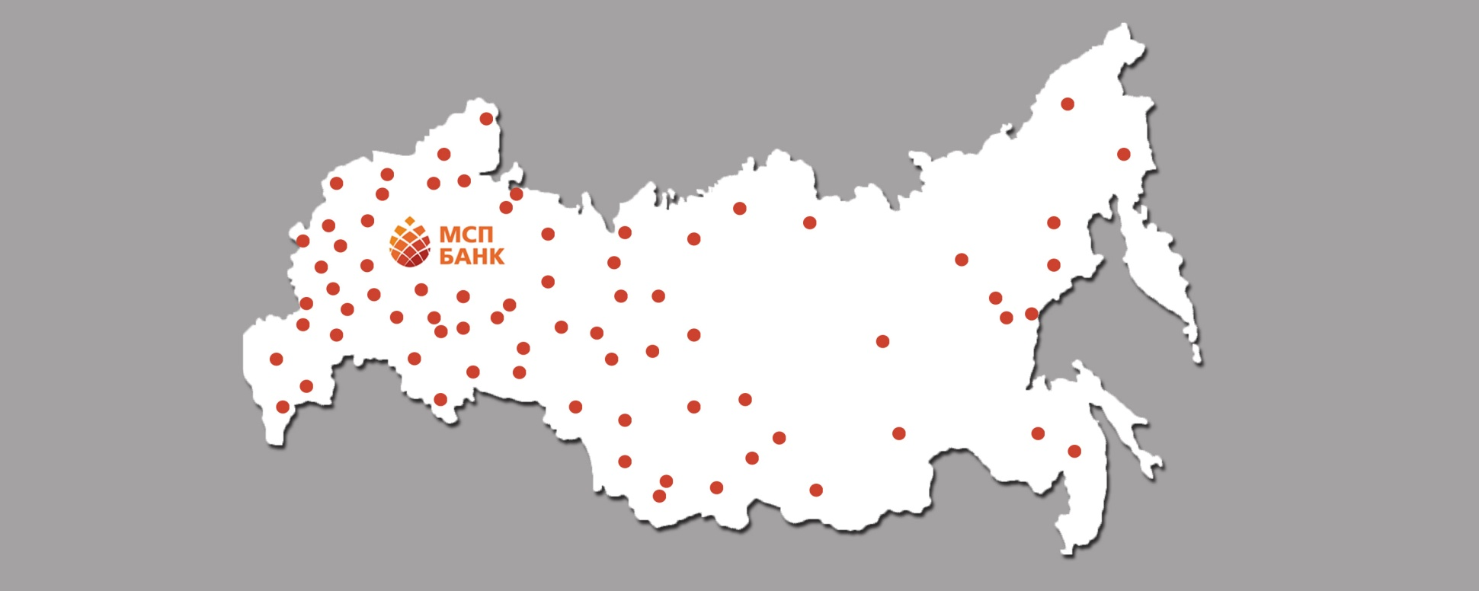
партнеры по всей стране
www.mspbank.ru

Slide 12
наш приоритет – инновации
мы приветствуем инновационные проекты

Slide 13
наш приоритет – инновации
наши усилия были вознаграждены 29 ноября 2012 года премией «Время инноваций – 2012» в номинации «Инновационная программа года»

Slide 14
об инновациях
Наша задача – открыть дорогу для массового внедрения инноваций…
В.В. Путин
Россия должна стать страной, где благополучие граждан обеспечивается инновационной экономикой…
Д.А. Медведев

Slide 15
инновации – это введенный в употребление новый или значительно улучшенный продукт (товар, услуга) или процесс, новый метод продаж или новый организационный метод в деловой практике.
254-ФЗ от 21.07.2011

Slide 16
критерии инновационности
1
2
3
4
патент или патентная заявка
лицензионное соглашение
модельный ряд оборудования не старше пяти лет
экспертное заключение участника Соглашения о взаимодействии

Slide 17
участники соглашения
Соглашение о взаимодействии 06.04.2010 № 05-СВ-452/10
МСП Банк
РОСНАНО
ММВБ
ОПОРА РОССИИ
РАВИ
ВЭБ
СКОЛКОВО
Федеральное агентство по делам молодежи
Агентство стратегических инициатив по продвижению новых проектов
Фонд содействия развитию малых форм предприятий в научно-технической сфере
Российская венчурная компания

Slide 18
ооо «мастер»
приобретение оборудования SOOSAN
Это инновация?
в производстве чулочно-носочной продукции
Результаты
более 50-ти новых моделей
вдвое вырос штат
вдвое увеличены объемы и качество продукции

Slide 19
ооо «леспром-2000»
Приобретение нового оборудования с ЧПУ для изготовления оконных блоков
трудозатраты снижены
качество и сложность изделий возросли
ассортимент расширен
объемы увеличены на 25-30%

Slide 20
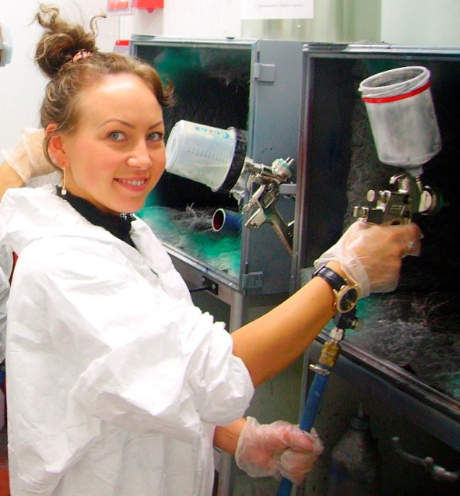
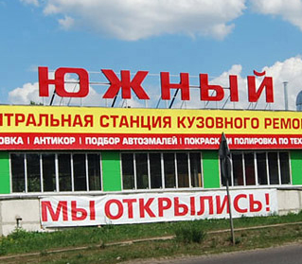
ип Чамжаев Юрий
центральная станция кузовного ремонта «Южный»
штат сотрудников
было 25 – стало 65
возросло качество услуг
внедрены новые виды услуг
недвижимость
создан современный
ремонтный комплекс
возросла выручка
возросли налоговые поступления

Slide 21
финансирование мсп
два вида поддержки инноваций
до 60 млн. рублей
МСП Банк взаимодействует только с партнером – кредитором субъекта МСП
срок кредитования от 1 года до 5 лет
до 150 млн. рублей
МСП Банк оказывает всестороннюю поддержку и партнеру, и субъекту малого или среднего предпринимательства
срок кредитования от 2 до 7 лет

Slide 22
наши контакты
Россия, 115035, Москва Садовническая ул., д. 79
(495) 783 79 98, 783 79 66
www.mspbank.ru
info@mspbank.ru

Slide 23
инновации вокруг нас
инновации – это несложно
Реализация инноваций – это реализация государственной стратегии инновационного развития Российской Федерации.
Инновациями заниматься интересно, престижно и выгодно!

Slide 24
спасибо
за внимание!
Чебоксары, 4 декабря 2012 года
☺

